Slide 1
Преподавание русского языка и литературы в условиях
обновленных ФГОС
.

Slide 2

ФГОС –
это федеральные государственные образовательные стандарты. Они представляют собой совокупность требований к программам образования.

Slide 3
Задачи ФГОС
создание единого образовательного пространства по всей Российской Федерации
обеспечение преемственности образовательных программ начального общего, основного общего и среднего общего образования

Slide 4
Введение ФГОС НОО и ООО в 2021 году
Утверждение ФГОС – Приказ Министерства просвещения №287 «Об утверждении Федерального государственного образовательного стандарта основного общего образования», 31 мая 2021г.
Комплексный анализ готовности введения ФГОС (региональный, муниципальный уровень, ОО) – 2 полугодие 2021
Разработка новых ПООП с учетом апробации – 1 полугодие 2022 года
Поэтапное введение обновленных ФГОС НОО и ООО
начиная 2022/2023 учебного года.
Переход на ФГОС – до 2027 года

Slide 5

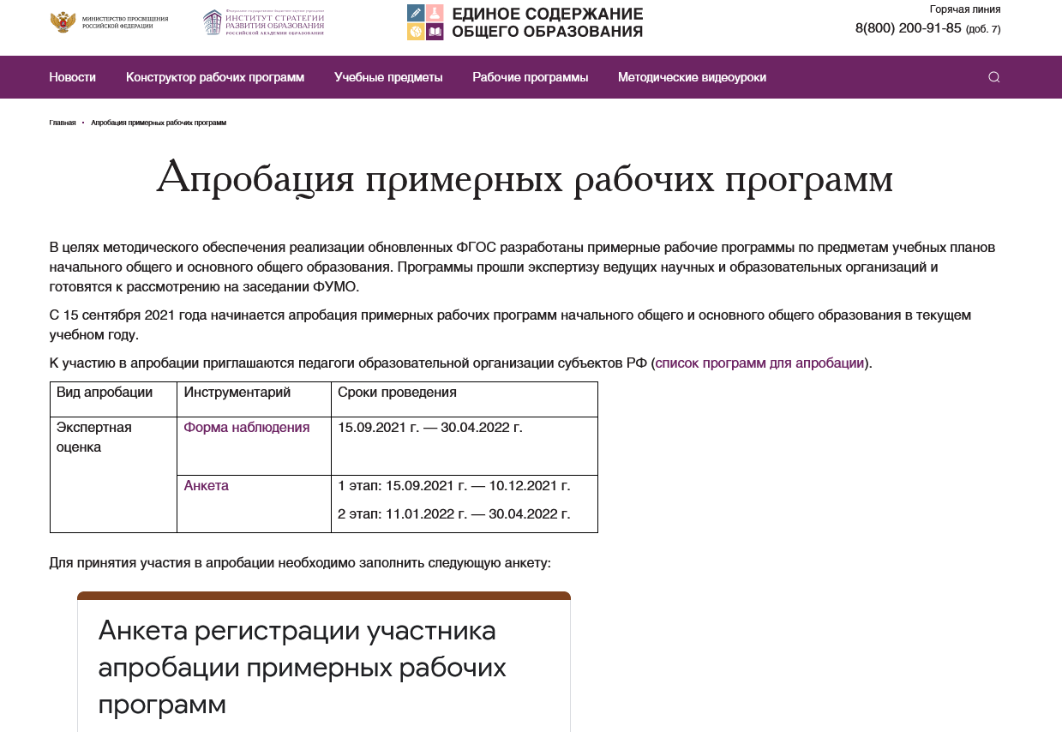
Научно-методическое сопровождение ФГОС
http://edsoo.ru – сайт, сопровождающий введение и апробацию Рабочих программ ФГОС
https://edu.gov.ru/ – сайт Минпросвещения России

Slide 6
Основные изменения, внесенные в обновленный ФГОС 2021
1) Впервые вводится ФГОС НО и ООО (5-9 классы) одновременно.
2) Четко прописаны обязательства образовательного учреждения (в частности, школы) перед учениками и родителями.
3) Планируемые результаты освоения Примерной рабочей программы — личностные и метапредметные — представлены не в общем виде, как было в предыдущих рабочих программах, а в преломлении через учебный предмет, с учетом специфики изучения русского языка и литературы.
Скорректированы предметные планируемые результаты, которые представлены по годам обучения (по классам).

Slide 7
Личностные результаты группируются по направлениям воспитания:
• гражданско-патриотическое;
• духовно-нравственное;
• эстетическое;
•физическое воспитание, формирование культуры здоровья и эмоционального благополучия;
• трудовое;
• экологическое;
• ценность научного познания

Slide 8
МЕТАПРЕДМЕТНЫЕ РЕЗУЛЬТАТЫ ОБУЧЕНИЯ РУССКОМУ ЯЗЫКУ
универсальные учебные познавательные действия
● Базовые логические действия
● Базовые исследовательские действия
● Работа с информацией универсальные учебные коммуникативные действия
универсальные учебные коммуникативные действия
● Общение
● Совместная деятельность универсальные регулятивные действия
универсальные регулятивные действия
● Самоорганизация
● Самоконтроль
● Эмоциональный интеллект
●Принятие себя и других

Slide 9
1. Овладение универсальными учебными познавательными действиями
Базовые логические действия:
выявлять и характеризовать существенные признаки языковых единиц, языковых явлений и процессов;
устанавливать существенный признак классификации языковых единиц (явлений), основания для обобщения и сравнения, критерии проводимого анализа; классифицировать языковые единицы по существенному признаку;
выявлять закономерности и противоречия в рассматриваемых фактах, данных и наблюдениях; предлагать критерии для выявления закономерностей и противоречий;
выявлять дефицит информации текста, необходимой для решения поставленной учебной задачи;
Базовые исследовательские действия:
использовать вопросы как исследовательский инструмент познания в языковом образовании;
формулировать вопросы, фиксирующие несоответствие между реальным и желательным состоянием ситуации, и самостоятельно устанавливать искомое и данное;
формировать гипотезу об истинности собственных суждений и суждений других, аргументировать свою позицию, мнение;
составлять алгоритм действий и использовать его для решения учебных задач;
проводить по самостоятельно составленному плану небольшое исследование по установлению особенностей языковых единиц, процессов, причинно-следственных связей и зависимостей объектов между собой;
оценивать на применимость и достоверность информацию, полученную в ходе лингвистического исследования (эксперимента);

Slide 10
Работа с информацией:
применять различные методы, инструменты и запросы при поиске и отборе информации с учётом предложенной учебной задачи и заданных критериев;
выбирать, анализировать, интерпретировать, обобщать и систематизировать информацию, представленную в текстах, таб­лицах, схемах;
использовать различные виды аудирования и чтения для оценки текста с точки зрения достоверности и применимости содержащейся в нём информации и усвоения необходимой информации с целью решения учебных задач;
использовать смысловое чтение для извлечения, обобщения и систематизации информации из одного или нескольких источников с учётом поставленных целей;
находить сходные аргументы (подтверждающие или опровергающие одну и ту же идею, версию) в различных информационных источниках;
самостоятельно выбирать оптимальную форму представления информации (текст, презентация, таблица, схема) и иллюстрировать решаемые задачи несложными схемами, диаграммами, иной графикой и их комбинациями в зависимости от коммуникативной установки;
оценивать надёжность информации по критериям, пред­ложенным учителем или сформулированным самостоятельно;
эффективно запоминать и систематизировать информацию.

Slide 11
Овладение универсальными учебными коммуникативными действиями
Общение:
воспринимать и формулировать суждения, выражать эмоции в соответствии с условиями и целями общения; выражать себя (свою точку зрения) в диалогах и дискуссиях, в устной монологической речи и в письменных текстах;
распознавать невербальные средства общения, понимать значение социальных знаков;
знать и распознавать предпосылки конфликтных ситуаций и смягчать конфликты, вести переговоры;
понимать намерения других, проявлять уважительное отношение к собеседнику и в корректной форме формулировать свои возражения;
в ходе диалога/дискуссии задавать вопросы по существу обсуждаемой темы и высказывать идеи, нацеленные на решение задачи и поддержание благожелательности общения;
сопоставлять свои суждения с суждениями других участников диалога, обнаруживать различие и сходство позиций;
Совместная деятельность:
понимать и использовать преимущества командной и ин­дивидуальной работы при решении конкретной проблемы, ­обосновывать необходимость применения групповых форм ­взаимодействия при решении поставленной задачи;
принимать цель совместной деятельности, коллективно строить действия по её достижению: распределять роли, договариваться, обсуждать процесс и результат совмест­ной работы; уметь обобщать мнения нескольких людей, проявлять готовность руководить, выполнять поручения, подчиняться;
планировать организацию совместной работы, определять свою роль (с учётом предпочтений и возможностей всех участников взаимодействия), распределять задачи между членами команды, участвовать в групповых формах работы (обсуждения, обмен мнениями, «мозговой штурм» и иные);
выполнять свою часть работы, достигать качественный результат по своему направлению и координировать свои действия с действиями других членов команды

Slide 12
Овладение универсальными учебными регулятивными действиями
Самоорганизация:
выявлять проблемы для решения в учебных и жизненных ситуациях;
ориентироваться в различных подходах к принятию решений (индивидуальное, принятие решения в группе, принятие решения группой);
самостоятельно составлять алгоритм решения задачи (или его часть), выбирать способ решения учебной задачи с учётом имеющихся ресурсов и собственных возможностей, аргументировать предлагаемые варианты решений;
самостоятельно составлять план действий, вносить необходимые коррективы в ходе его реализации;
делать выбор и брать ответственность за решение.

Slide 13
Самоконтроль:
владеть разными способами самоконтроля (в том числе речевого), самомотивации и рефлексии;
давать адекватную оценку учебной ситуации и предлагать план её изменения;
предвидеть трудности, которые могут возникнуть при решении учебной задачи, и адаптировать решение к меняющимся обстоятельствам;
объяснять причины достижения (недостижения) результата дея­тельности; понимать причины коммуникативных неудач и уметь предупреждать их, давать оценку приобретённому речевому опыту и корректировать собственную речь с учётом целей и условий общения; оценивать соответствие результата цели и условиям общения.
Эмоциональный интеллект:
развивать способность управлять собственными эмоциями и эмоциями других;
выявлять и анализировать причины эмоций; понимать мотивы и намерения другого человека, анализируя речевую ситуацию; регулировать способ выражения собственных эмоций.
Принятие себя и других:
осознанно относиться к другому человеку и его мнению;
признавать своё и чужое право на ошибку;
принимать себя и других, не осуждая;
проявлять открытость;
осознавать невозможность контролировать всё вокруг.

Slide 14
4) Подробно указан перечень предметных и межпредметных навыков, которыми должен обладать ученик в рамках каждой дисциплины (уметь доказать, интерпретировать, оперировать понятиями, решать задачи).
ПРЕДМЕТНЫЕ РЕЗУЛЬТАТЫ (пример из рабочей программы по русскому языку за курс 5 класса)
Язык и речь
Создавать устные монологические высказывания объёмом не менее 5 предложений на основе жизненных наблюдений, чтения научно-учебной, художественной и научно-популярной литературы.
Участвовать в диалоге на лингвистические темы (в рамках изученного) и в диалоге/полилоге на основе жизненных наблюдений объёмом не менее 3 реплик.
Устно пересказывать прочитанный или прослушанный текст объёмом не менее 100 слов.
Понимать содержание прослушанных и прочитанных научно-учебных и художественных текстов различных функционально-смысловых типов речи объёмом не менее 150 слов: устно и письменно формулировать тему и главную мысль текста; формулировать вопросы по содержанию текста и отвечать на них; подробно и сжато передавать в письменной форме содержание исходного текста (для подробного изложения объём исходного текста должен составлять не менее 100 слов; для сжатого изложения — не менее 110 слов).
Соблюдать на письме нормы современного русского литературного языка, в том числе во время списывания текста объёмом 90—100 слов; словарного диктанта объёмом 15—20 слов; диктанта на основе связного текста объёмом 90—100 слов, составленного с учётом ранее изученных правил правописания (в том числе содержащего изученные в течение первого года обучения орфограммы, пунктограммы и слова с непроверяемыми написаниями); уметь пользоваться разными видами лексических словарей; соблюдать в устной речи и на письме правила речевого этикета.
z

Slide 15
5) Унифицировали содержание пояснительной записки ООП. На уровне НОО больше не нужно указывать состав участников образовательных отношений и общие подходы к организации внеурочной деятельности. На уровне ООО добавили общую характеристику программы. Для обоих уровней заменили подходы к формированию ООП и задачи реализации на механизмы реализации программы
6) Унифицировали требования к рабочим программам. Они формируются с учетом рабочей программы воспитания и содержат указание на возможность использования электронных образовательных ресурсов.
Рабочие программы внеурочной деятельности дополнительно содержат форму проведения занятия
Изменили структуру содержательного раздела ООП. На уровне НОО убрали программу коррекционной работы и программу формирования экологической культуры, здорового и безопасного образа жизни.
На уровне ООО вместо программы развития УУД указали программу формирования УУД. Добавили рабочие программы учебных модулей
То есть теперь программа имеет одинаковое название на уровнях НОО и ООО: «Программа формирования универсальных учебных действий у обучающихся». Требований к программе формирования УУД стало меньше. Для уровня ООО прописали, что теперь нужно формировать у учеников знания и навыки в области финансовой грамотности и устойчивого развития общества.

Slide 16
7) Закрепили использование электронных средств обучения, дистанционных технологий. Если школьники учатся с использованием дистанционных технологий, нужно обеспечить их индивидуальным авторизованным доступом ко всем ресурсам на территории школы и за ее пределами
8) Ввели новые требования к форме учебных пособий. Теперь, если обеспечиваете каждого ученика учебным пособием, надо предоставить его в печатной форме. Дополнительно можно предоставить электронную версию
Школа обязана обеспечить каждого ученика минимум одним экземпляром учебника в печатном виде, дополнительно можно предоставить электронную версию (п. 36.1 ФГОС НОО, п. 37.3 ФГОС ООО)
9) Исключили норму, по которой педагоги должны повышать квалификацию не реже, чем раз в три года. В Законе об образовании по-прежнему закреплено, что педагог вправе проходить дополнительное профессиональное образование раз в три года и обязан систематически повышать квалификацию. Как часто он должен это делать, теперь не указано

Slide 17
Впервые представлено примерное тематическое планирование с указанием тем, их основного содержания и основных видов деятельности обучающихся
Следующий подраздел Программы — «Тематическое планирование». Это очень важный подраздел, способный существенно облегчить работу педагога.
Тематическое планирование представлено в таблице с несколькими колонками:
1) тематические блоки, темы;
2) основные виды деятельности обучающихся.
3) электронные образовательные ресурсы

Slide 18
Основные виды деятельности можно брать из примерной рабочей программы с сайта edsoo.ru
Тематические блоки, темы | Основное содержание | Основные виды деятельности обучающихся
ОБЩИЕ СВЕДЕНИЯ О ЯЗЫКЕ (1 ч)
Язык как развивающееся явление | Понятие о языке как развивающемся явлении. Взаимосвязь языка, культуры и истории народа. Изменения, про- исходящие в языке на современном этапе его развития | Характеризовать язык как развивающееся явление (в рамках изученного). Понимать взаимосвязь языка, культуры и истории народа, приводить соответствующие примеры. Объяснять причины изменений, происходящих в языке на современном этапе его развития
ЯЗЫК И РЕЧЬ (2 ч)
Монолог и его виды. Диалог и его виды | Виды монолога: монолог-описание, монолог-рассуждение, монолог-повествование. Виды диалога: побуждение к действию, обмен мнениями, запрос информации, сообщение информации | Создавать различные виды монолога на бытовые, научно-учебные (в том числе лингвистические) темы (в течение учебного года). Участвовать в диалогах разных видов: диалоге — запросе информации

Slide 19
Знакомство с документом
«Преподавание русского языка и литературы в условиях обновления содержания образования»
  Интернет-ресурсы в помощь учителю русского языка и литературы
В данном разделе пособия в таблице 1 представлен список интернет- ресурсов для учителей русского языка и литературы, которые можно использовать в целях самообразования, а также для подготовки к урокам. В таблице 2 размещен аннотированный список интернет-сайтов музеев писателей и поэтов, произведения которых изучаются в основной школе. Материалы этих сайтов могут стать визуальной поддержкой диалога учителя со школьниками о биографии и творчестве русских писателей и поэтов⁴⁷.
Интернет-ресурсы в помощь учителю русского языка и литературы

Slide 20
Официальные сайты
https://edu.gov.ru/ | Министерство просвещения Российской Федерации
https://edu.ru/ | Федеральный портал «Российское образование»
http://obrnadzor.gov.ru/ | Федеральная служба по надзору в сфере образования и науки (Рособрнадзор)
http://www.fipi.ru/ | Федеральный институт педагогических измерений
https://edsoo.ru/ | Портал «Единое содержание общего образования»
http://www.rosolymp.ru/ | Всероссийская олимпиада школьников
Электронные словари и справочные порталы
http://www.gramota.ru/ | Справочно-информационный портал ГРАМОТА.РУ – русский язык для всех. Справочный материал по всем разделам русской грамматики, десятки словарей, познавательные статьи о языке, учебные диктанты.
http://www.textologia.ru/ | Образовательный журнал Teкcтoлoгия.py Интернет-журнал, созданный с целью привить интерес к русскому языку, литературе, языкознанию. Исторические вопросы, интересные факты, популярные статьи, справочная служба. 3дecь публикованы информационные и обучающие материалы по различным учебным дисциплинам, представлен объективный свод знаний по проблемам современной науки и культуры.
http://dic.academic.ru/ | Наиболее полная коллекция словарей и энциклопедий на Академике.
http://gramma.ru/ | Портал «Культура письменной речи. Русский язык и литература» содержит учебно-справочный, нормативный и методический материал по русскому языку и литературе, а также собрание типичных ошибок.
https://ruscorpora.ru/new/ | «Национальный корпус русского языка» – информационно-справочная система, содержащая миллионы текстов на русском языке.
http://www.slovari.ru/ | Словари.Ру –ресурс, содержащий обширную коллекцию онлайн-словарей русского языка.
https://therules.ru/ | Правила русского языка – справочный сайт, на котором собраны грамматические правила.

Slide 21
Цифровые образовательные ресурсы
http://window.edu.ru/ | Информационная система «Единое окно доступа к образовательным ресурсам» предоставляет свободный доступ к каталогу образовательных интернет-ресурсов и полнотекстовой электронной учебно-методической библиотеке для общего и профессионального образования.
https://resh.edu.ru/ | «Российская электронная школа» – это полный школьный курс качественных видеоуроков; информационно-образовательная среда, объединяющая ученика, учителя, родителя.
https://school.mos.ru/ | «Московская электронная школа» – это проект для учителей, детей и родителей, направленный на создание высокотехнологичной образовательной среды в школах города Москвы. Главная цель проекта – максимально эффективное использование современной ИТ-инфраструктуры для улучшения качества школьного образования.
http://school-collection.edu.ru/ | Единая коллекция цифровых образовательных ресурсов по разным предметам для учителей и учеников.
http://fcior.edu.ru/ | Федеральный центр информационно- образовательных ресурсов – направлен на распространение электронных образовательных ресурсов и сервисов для всех уровней и ступеней образования.
https://urok.1sept.ru/ | Фестиваль педагогических идей «Открытый урок»

Slide 22
Музеи (демонстрация сайтов)
Аннотированный список сайтов музеев русских писателей и поэтов, произведения которых изучаются в основной школе

